Slide 1
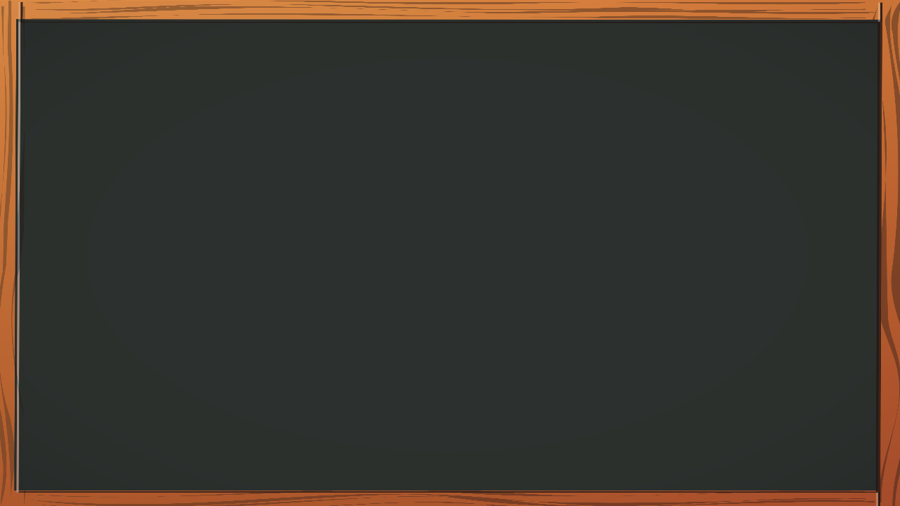










TOÁN 3 - BÀI 30

Slide 2
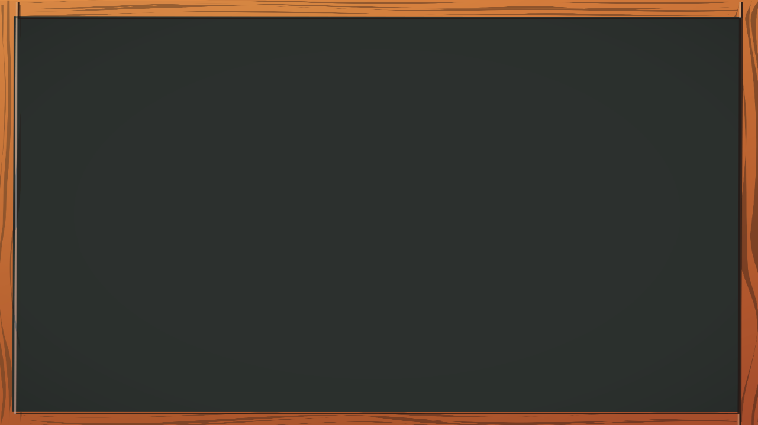





02

Slide 3
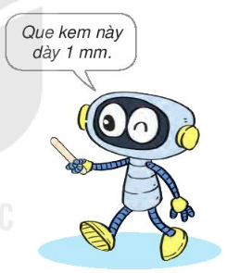
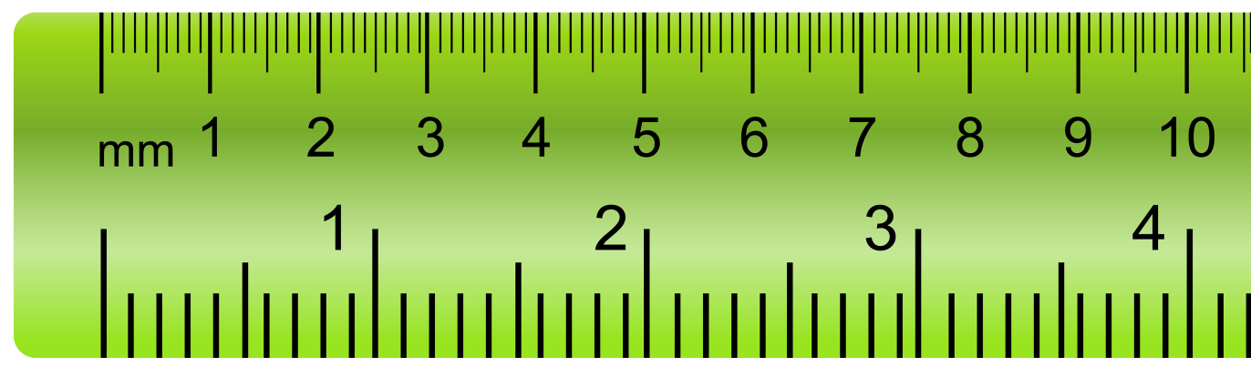
Giới thiệu
1 mm
1、Mi-li-mét là một đơn vị đo dộ dài
2、Mi-li-mét viết tắt là mm
3、1cm=10mm; 1m=1000mm

Slide 4

03

Slide 5

HOẠT ĐỘNG 1
A
B
SỐ ?
20
AB = ........... mm
C
D
30
CD = ........... mm

Slide 6


HOẠT ĐỘNG 2
LÀM VIỆC NHÓM ĐÔI
SỐ ?
10
1
1cm = ………. mm
10mm = ………. cm
1000
1m = ………. mm
1
1.000mm = ……..m
60
6cm = ………. mm
20
2cm = ………. mm

Slide 7




KẾT LUẬN
Hai đơn vị đứng liền kề nhau trong bảng đơn vị đo hơn kém nhau 10 lần
(khi đổi đơn vị đo độ dài từ đơn vị lớn sang đơn vị bé hơn liền kề thì thêm 10 lần và ngược lại)

Slide 8


HOẠT ĐỘNG 3
Chào kiến. Tớ có chiều dài là 3 cm
Bạn nào dài hơn?
Chào ve sầu. Tớ có chiều dài là 3 mm

Slide 9
HOẠT ĐỘNG 3
Bạn nào dài hơn?
<
30 mm
3 mm
3 cm

